Slide 1
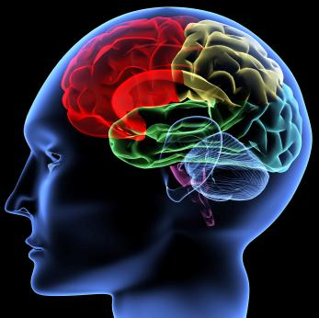
Язык и мозг: индексация смыслов
Может ли компьютер
выучить язык?
Шумский Сергей Александрович serge.shumsky@gmail.com
Notes:
Правильно ли объединять две и без того сложные проблемы в одну супер-сложную?
Может быть – да, если это заставит взглянуть на задачу под нужным углом.
Требуется инженерный взгляд (реинжиниринг «органа языка»), объединяющий накопленные знания из лингвистики и нейро-наук.

Slide 2
Почему это важно
Science, 2011
Память
компьютеров
10²⁶
10²⁴
10²⁴
10²²
10²²
Знания
людей
10²⁰
10²⁰
10¹⁸
10¹⁸
Все Знания уже оцифрованы
но
компьютеры их не понимают
10¹⁶
10¹⁶
10¹⁴
10¹⁴
10¹²
10¹²
1980
1990
2000
2010
2020
2030
2040
2050
Notes:
Суммарная память всех компьютеров уже в 2000 г. превысила объем всех человеческих знаний (все когда-либо услышанные/прочитанные людьми слова, по 100 тыс. слов/день: 10^5 слов/день * 20 бит/слово * 365 день/год * 80 лет * 7 10^9 людей = 4 10^20).
Т.е. уже сегодня “в принципе” можно закачать в имеющиеся компьютерные мощности все человеческие знания и заставить их работать.
Более того, все эти данные как правило уже оцифрованы. Но для компьютеров они представляют собой бессмысленные наборы бит.
Поэтому подавляющая часть процессоров простаивает, вместо того, чтобы постоянно учиться на имеющихся знаниях и генерировать новые.

Slide 3
Почему это важно сейчас
Производительность
компьютеров
10²⁴
10²⁴
Разум
людей
10²²
10²²
10²⁰
GPU
10²⁰
10¹⁸
10¹⁸
10¹⁶
CPU
Компьютерный ресурс
уже
нельзя игнорировать
10¹⁶
10¹⁴
10¹⁴
10¹²
10¹²
1980
1990
2000
2010
2020
2030
2040
2050
Notes:
Пока суммарные мощности компьютеров несоизмеримы с человеческим разумом, с этим еще можно мириться, сосредоточившись на наращивании количественных характеристик компьютеров. Но как только (около 2015 года) суммарные мощности компьютеров превзойдут мощность человеческого мышления (Знания [бит]/0.1 [с]), экономика накажет всякого, кто будет игнорировать этот ресурс!

Slide 4
Ключевая технология
Обучить компьютеры языку
  Индексация текстов Индексация смыслов
101 102 103 104
Кто
Чем
Что
Мама мыла раму мылом
Мама мыла раму мылом
Семантический
процессор
Текст
Смысл
Notes:
Чтобы загрузить простаивающие компьютерные мощности необходим «семантический процессор», индексирующий смысловое содержание текстов.
Эта инженерная задача должна сегодня стать драйвером для когнитивных наук.

Slide 5
Требуется
Понимание значений
Понимание отношений
Кто:
Сергей ~ Андрей ~ Геннадий
Когда:
вчера ~ на днях ~ 18 апреля
Что сделал:
сказал ~ сообщил ~ доложил
Собака лает караван идет
Notes:
Семантический процессор должен обеспечить, как минимум:
Понимание к какому классу эквивалентности относится данное слово в данном контексте (какое у слова значение)
Понимание какие слова с какими соотносятся в данном контексте (как комбинируются значения)
Понятно, что это еще не понимание в человеческом смысле слова, которое формируется в процессе сенсорного общения с миром.
Но какие-то приложения наверняка возможны и при таком “частичном понимании” текстов.

Slide 6
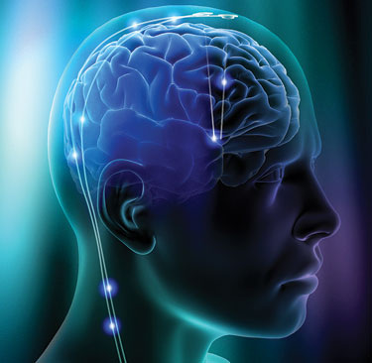
Задача
Построить модель «языкового органа»
  Зная, как устроен продукт этого органа
  Опираясь на принципы работы мозга
S
NP
AuxP
N
Aux
VP
V
PP
P
NP
N

Slide 7
План
Как устроен язык
  Структура данных в мозге
Как устроена кора мозга
  Алгоритм обработки данных
Как мозг понимает язык
  Архитектура органа языка
Моделирование органа языка
  Учим компьютер языку
Notes:
Лингвистика может нам помочь тем, что она знает структуру данных.
Нейро-науки тем, что догадываются об алгоритмах обучения коры.
Объединив эти знания, можем попытаться создать искусственный орган языка, способный обучаться любому языку.

Slide 8
Как устроен язык
Рекурсивная природа языка

Slide 9
Разбор предложений: рекурсия бинарных слияний
S
S
NP
AuxP
NP
AuxP
N
Aux
VP
N
VP
Aux
V
PP
PP
V
P
NP
NP
P
N
N
John is in love with Mary
John-ga Mary to renaisite iru
Джон влюблен в Мэри
Джон Мэри в влюблен есть
Notes:
Хомский выдвинул теорию «принципов и параметров» – все языки устроены по одним и тем же принципам, и отличаются конечным числом параметров.
Грамматики разных языков, на вид сильно отличающихся, могут быть сведены друг к другу конечным числом преобразований. Например, порядок следования основных частей предложения (субъект-объект-предикат) в английском и японском подчиняются «зеркальной симметрии»

Slide 10
Как устроена кора мозга
Мыслящая поверхность

Slide 11
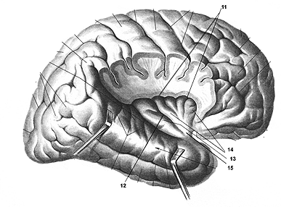
Мыслящая поверхность
Интеллект сосредоточен в коре мозга
  У человека ~ 4/5 объема мозга
Кора относительно проста
  Однородная ткань ~ 3 мм
  50 × 50 см²
Единый алгоритм
  Распознать ситуацию
  Выработать ответ
Ваша кора слушает это ☺
Notes:
В мозге за мышление в целом и за язык, в частности, отвечает новая кора (неокортекс), которая у человека занимает 80% всего мозга.
Кора – относительно молодая структура, которая в результате мощного «эволюционного взрыва» (о котором – позже) разрослась, оставаясь однородной и относительно просто устроенной «мыслящей поверхностью».
Отсюда следует (ВАЖНО!), что одни и те же алгоритмы работы коры отвечают за восприятие внешней информации, за ее осмысление, выработку плана ответных действий и управление поведением. Поэтому, понимание того, как устроена и как работает кора, дает нам ключ к очень большому кругу явлений, связанных с мышлением.

Slide 12
Клеточная теория коры
Кора: однородная слоисто-ячеистая
  6 слоев у всех млекопитающих
Мини-колонки (ячейки)
  D ~ 30 мкм ~100 клеток
  Общее происхождение
Макро-Колонки
  D ~ 300 мкм ~100 мини-колонок
  Возбуждаются одновременно
  «Разрешающая способность» мозга
  ~ 10⁶ признаков
“The columnar organization of neocortex” Mountcastle, 1997
Notes:
Микроскопически, кора состоит из дискретных ячеек (мини-колонок), в каждая из которых находится ~100 нейронов, имеющих общее происхождение.
Эксперименты с введенными в мозг микроэлектродами свидетельствуют, что мини-колонки возбуждаются не по одной, а сразу группами по ~100 штук, за счет возбуждения ближайших колонок и подавления более далеких соседей.
Таким образом, рабочие ячейки коры содержат десятки тысяч нейронов, и мы можем моделировать кору как сплошную среду, забыв на время об индивидуальных нейронах. Аналогично тому, как гидро- и газодинамика отвлекается от атомарного строения вещества.

Slide 13
Модель коры: самоорганизующиеся карты
Каждая ячейка распознает «свой» входной сигнал
Активирует ближние, подавляет дальние
Подкрепляет свою «память»
~ 0.3 мм
Победитель забирает все
Notes:
Хорошим приближением является модель коры, в виде двумерной сети ячеек, каждая из которых в процессе обучения становится детектором «своего» сигнала, поступающего к ней извне или от других частей мозга. Каждое срабатывание детектора подкрепляет его память (а также память ближайших соседей) и его активность служит входным сигналом для следующего этапа обработки информации нейронами коры.
Можно считать, что каждая ячейка является простым (двоичным) символом некоторого входного паттерна. И нет ничего удивительного, что мозг оказывается способен на символьные вычисления, лежащие в основе языка.

Slide 14
Модель коры: самоорганизующиеся карты
Каждая ячейка распознает «свой» входной сигнал
Распространяет активность на соседей и далее
Подкрепляет свою «память»
~ 0.3 мм
Kohonen, 1981
Формальный нейрон ~ 10⁴ биологических нейронов
Notes:
Хорошим приближением является модель коры, в виде двумерной сети ячеек, каждая из которых в процессе обучения становится детектором «своего» сигнала, поступающего к ней извне или от других частей мозга. Каждое срабатывание детектора подкрепляет его память (а также память ближайших соседей) и его активность служит входным сигналом для следующего этапа обработки информации нейронами коры.
Можно считать, что каждая ячейка является простым (двоичным) символом некоторого входного паттерна. И нет ничего удивительного, что мозг оказывается способен на символьные вычисления, лежащие в основе языка.

Slide 15
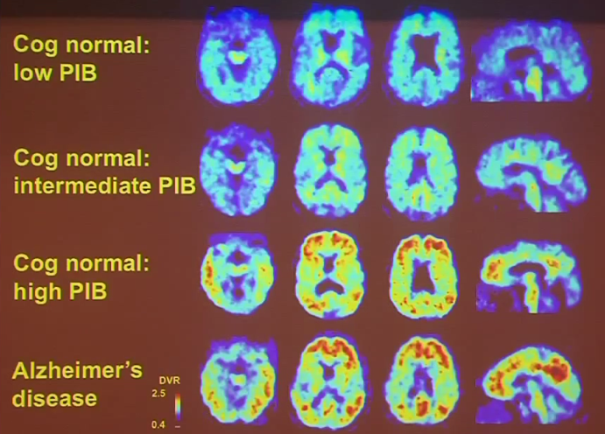
Запас прочности мозга
PIB – membrane protein IB (Porin)
Notes:
То, что одному формальному нейрону соответствует 10^4 реальных нейронов, обеспечивает мозгу поразительный запас прочности. Люди даже с весьма существенными поражениями мозговой ткани внешне могут быть абсолютно нормальными. Здесь показаны уровни отложения белка (порина) – основы амелоидных бляшек, сопровождающих болезнь Альцгеймера. В предпоследнем случае человек с большими отложениями, тем не менее, вполне нормален.

Slide 16
Иерархия признаков
Лурия, Поляков, 1962
1/10
Первичные, вторичные, третичные области коры
Notes:
16
Ну и наконец, последнее – иерархическая организация карт признаков.
Пусть площадь первичной коры = 10% = 220 см2 => 22 тыс мм2 x 4 б/мм2 = 100 Кб x 10 Гц = 1Mб/с
Площадь третичной коры = 50% = 1000 см2 => 1 млн понятий => 10 карт x 100 тыс. понятий => Одновременно 7 понятий x 16 бит x 1 Гц = 100 б/с

Slide 17
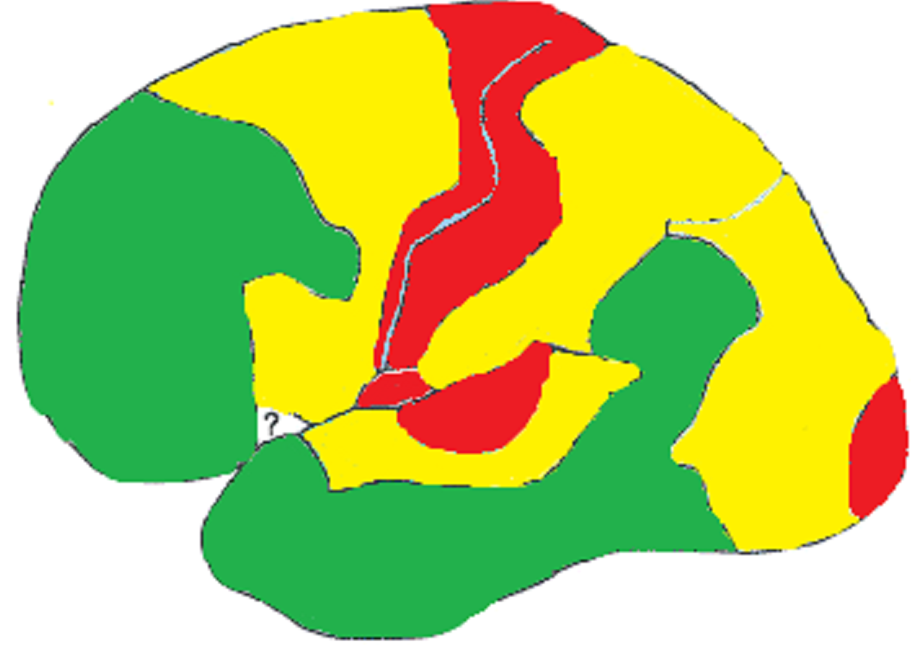
Иерархия корковых зон
Базовые действия
А.Р. Лурия, 1962
Сложные действия
Планирование
действий
Принятие
решений
Базовые
признаки
Сложные
признаки
Синтетические
понятия
Notes:
Здесь выделены низкие уровни иерархии красным, средние – желтым, и высокие – зеленым.
Соответствующие участки называют первичной, вторичной и третичной корой соответственно.
У человека, в отличие от прочих животных, наиболее развита третичная кора, отвечающая самым высоким уровням иерархии, где отдельные ячейки коры соответствуют абстрактным понятиям, и их возбуждения ощущаются нами, как процесс сознательного мышления.

Slide 18
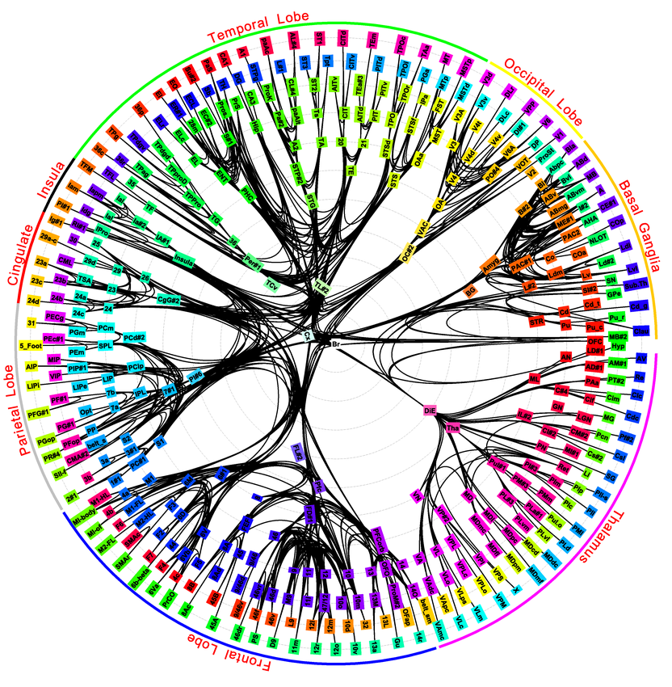
Иерархия связей коры макаки
PNAS, 2010
Notes:
Доказательством такого сценария работы коры является недавно расшифрованная схема связей в мозге макаки (коннектом).
Видно, что участки коры образуют четко выраженную иерархию.
Кроме связей различных участков коры, видны пути, ведущие из коры в базальные ганглии, отвечающие за эмоциональную оценку текущей и прогнозируемой ситуации. Таким образом, эмоции и система поощрения/наказания направляют выбор целей и сценарии поведения.

Slide 19
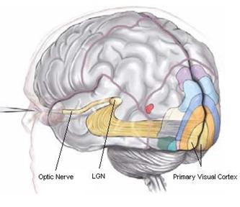
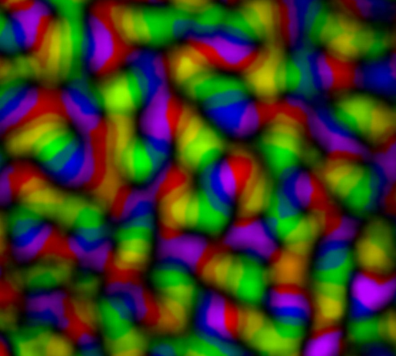

Результат обучения: зрительная кора
1 mm
Кора – «тату» из ~ 10⁶ специализированных детекторов
Notes:
Существует теория обучения такой модели, согласно которой, в коре должны образовываться «самоорганизующиеся карты признаков», где каждая ячейка начинает специализироваться на распознавании своего признака, причем соседние области коры распознают схожие между собой признаки, т.е. такие, у которых многие входные элементы совпадают.
Поскольку (ВАЖНО!) мозг работает с временными паттернами («мелодиями»), мерой близости сигналов является их корреляция по времени. (Скажем, «до-ре-ми-фа» сильно коррелирует с «ре-ми-фа-соль», т.к. у этих последовательностей есть общий участок «ре-ми-фа»).
И действительно, эксперименты свидетельствует, что кора состоит именно из такого рода карт. В частности, известно, что в первичной сенсорной коре входные сигналы от близких участков тела распознаются близкими ячейками коры (т.к. сигналы от них обычно скоррелированы по времени). Исключения – близость пальцев к лицу, только подтверждает правило, т.к. младенцы в утробе часто касаются своего лица пальцами рук). Аналогично устроены и все прочие участки мозга, включая двигательную кору, управляющую нашими движениями. (Здесь срабатывание каждого нейрона ведет к активизации определенных мышц тела.)
Сигналы от поверхности тела и сетчатки организуют карты по пространственным признакам. Более высокие уровни иерархии, отвечающие за все более сложные комбинации первичных признаков, образуют карты в соответствии с более абстрактными признаками. (Например, близкие по смыслу слова должны возбуждать близкие ячейки на соответствующих «семантических» картах)

Slide 20
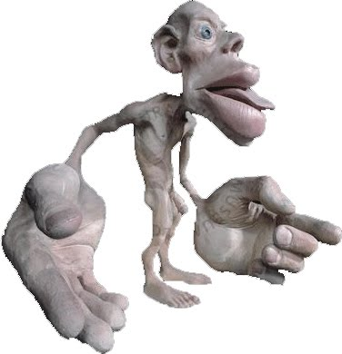
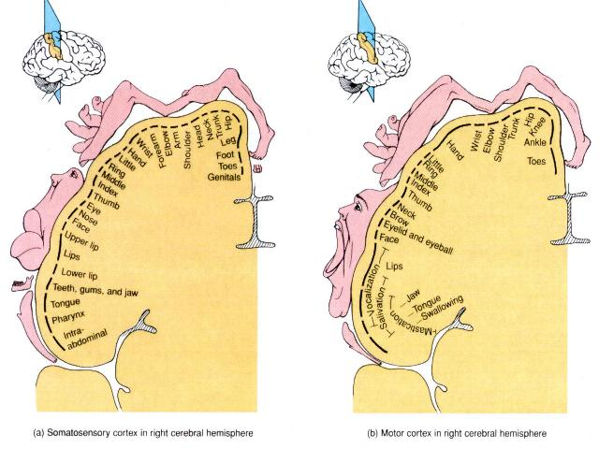
Результат обучения: сенсорная/моторная кора
Кора – «тату» из ~ 10⁶ специализированных детекторов
Notes:
Существует теория обучения такой модели, согласно которой, в коре должны образовываться «самоорганизующиеся карты признаков», где каждая ячейка начинает специализироваться на распознавании своего признака, причем соседние области коры распознают схожие между собой признаки, т.е. такие, у которых многие входные элементы совпадают.
Поскольку (ВАЖНО!) мозг работает с временными паттернами («мелодиями»), мерой близости сигналов является их корреляция по времени. (Скажем, «до-ре-ми-фа» сильно коррелирует с «ре-ми-фа-соль», т.к. у этих последовательностей есть общий участок «ре-ми-фа»).
И действительно, эксперименты свидетельствует, что кора состоит именно из такого рода карт. В частности, известно, что в первичной сенсорной коре входные сигналы от близких участков тела распознаются близкими ячейками коры (т.к. сигналы от них обычно скоррелированы по времени). Исключения – близость пальцев к лицу, только подтверждает правило, т.к. младенцы в утробе часто касаются своего лица пальцами рук). Аналогично устроены и все прочие участки мозга, включая двигательную кору, управляющую нашими движениями. (Здесь срабатывание каждого нейрона ведет к активизации определенных мышц тела.)
Сигналы от поверхности тела и сетчатки организуют карты по пространственным признакам. Более высокие уровни иерархии, отвечающие за все более сложные комбинации первичных признаков, образуют карты в соответствии с более абстрактными признаками. (Например, близкие по смыслу слова должны возбуждать близкие ячейки на соответствующих «семантических» картах)

Slide 21
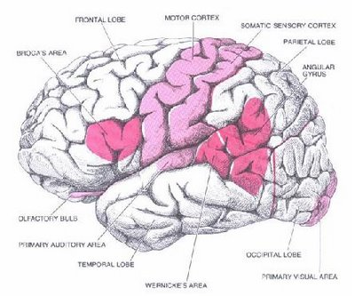
Как устроен
«орган языка»?
Как кора организует
рекурсивные вычисления?
Notes:
Как в эту общую картину работы мозга вписывается язык?

Slide 22
Источник рекурсии – таламус (?)
Гипотеза
Кора
β-ритм ~ 20 Гц
Таламус
1:1000

Slide 23
Карты корреляций
Гипотеза
Пара-победитель
«забирает все»

Slide 24
Карты корреляций
Гипотеза
Пара-победитель
«закорачивает» путь
повторного сигнала
Повторный сигнал

Slide 25
Рекурсивные карты корреляций
Гипотеза
Язык
Музыка
Движение
Джон был влюблен в Мэри
Код динамического паттерна
β-ритм Таламуса (~20 Гц)

Slide 26
Модель «органа языка»
Гипотеза
Смыслы слов
Кора
Структура
слов
Структура
предложений
Алфавит
Части речи
Таламус
1:1000

Slide 27
Моделирование
«органа языка»
Машинное обучение языку
Семантический
процессор
Текст
Смысл
Notes:
Как в эту общую картину работы мозга вписывается язык?

Slide 28
Семантический процессор Голем
Из коллекции текстов любого языка
Автоматически выявляет иерархию языковых паттернов (штампов)
  Типичные сочетания
    Букв/фонем: морфология
    Окончаний: синтаксис
    Оснований: семантика
Notes:
Все вышесказанное – не просто теория. На этом подходе базируется действующий макет нейролингвистического процессора, способного выявлять в процессе обучения очень большие наборы языковых штампов, из которых собственно и состоит язык.
Типичные сочетаний букв и слогов дают нам понимание морфологии слов, типичные сочетания окончаний – грамматическую структуру предложений, типовые сочетания оснований – понимание значений слов и т.д.

Slide 29
Морфологический модуль
Смыслы слов
Кора
Структура
слов
Структура
предложений
Алфавит
Части речи
Таламус

Slide 30
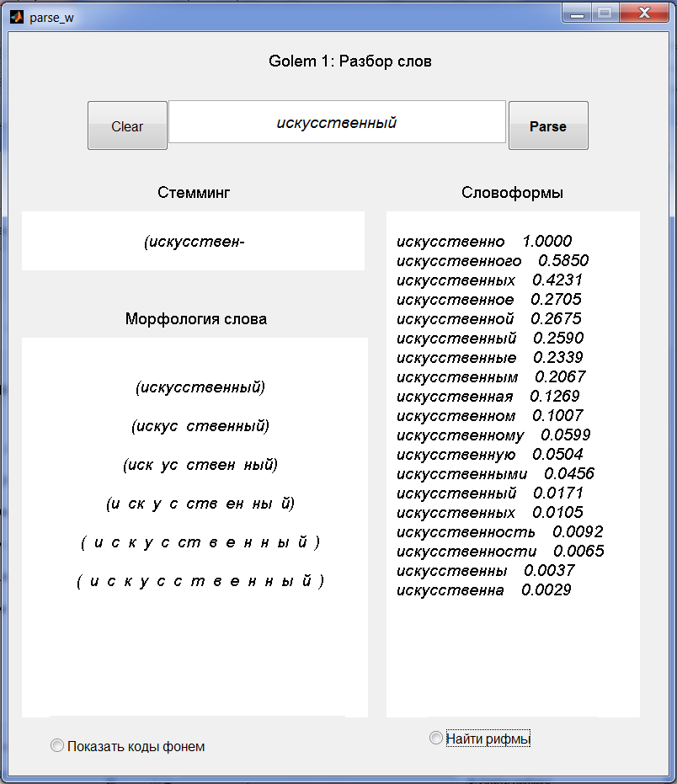
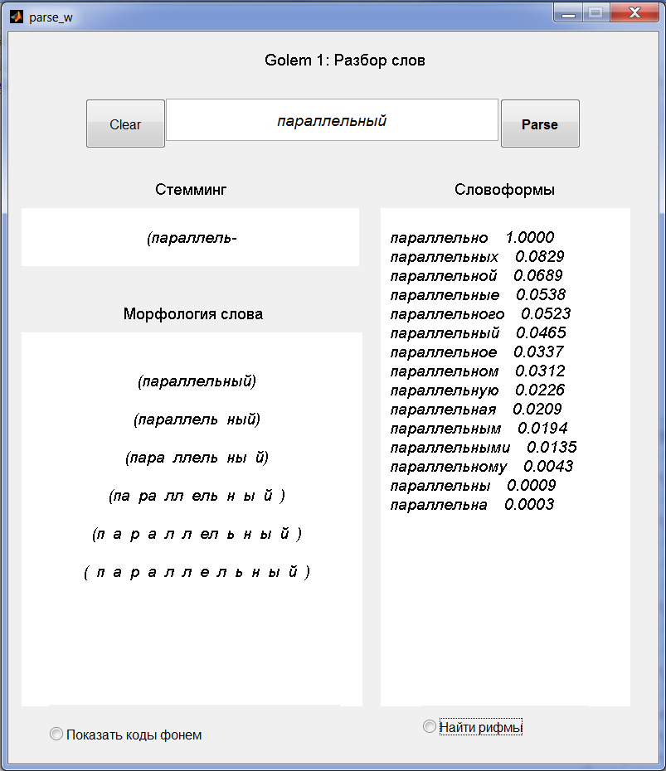
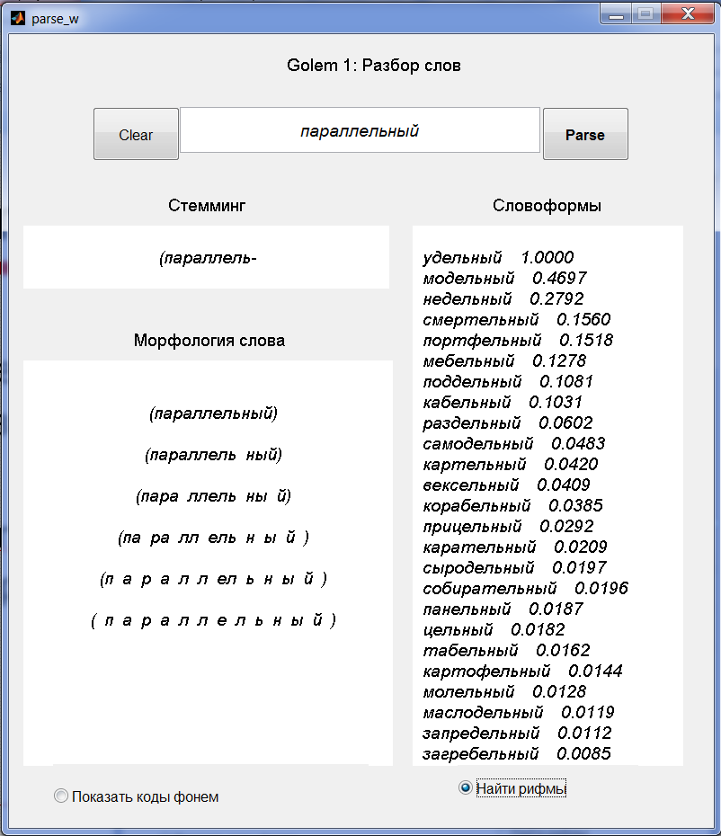
Морфология
Обучение
  Сочетания букв
Результат
  Разбор слов
  Словоформы

Slide 31
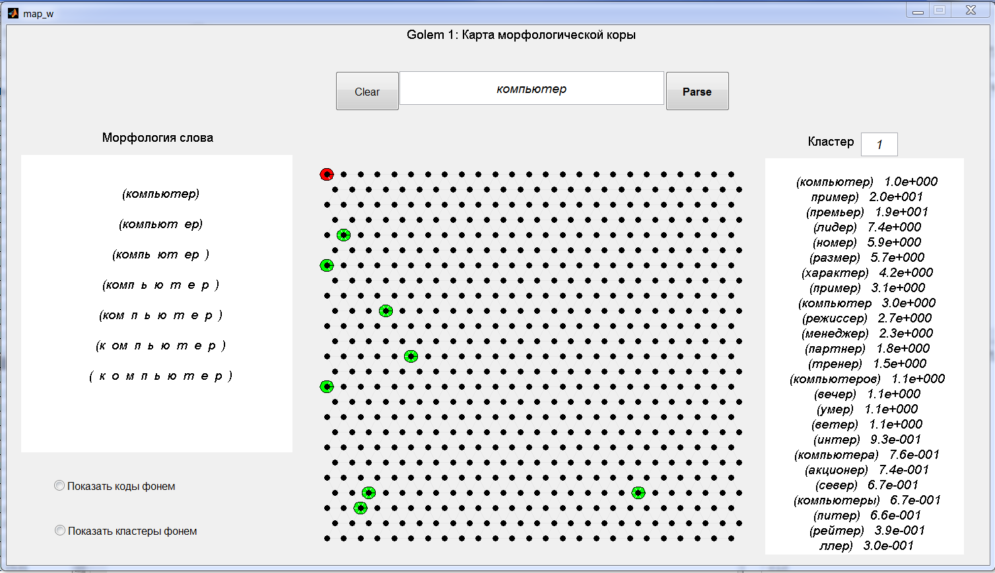
Морфологическая кора

Slide 32
Синтаксический модуль
Смыслы слов
Кора
Структура
слов
Структура
предложений
Алфавит
Части речи
Таламус

Slide 33
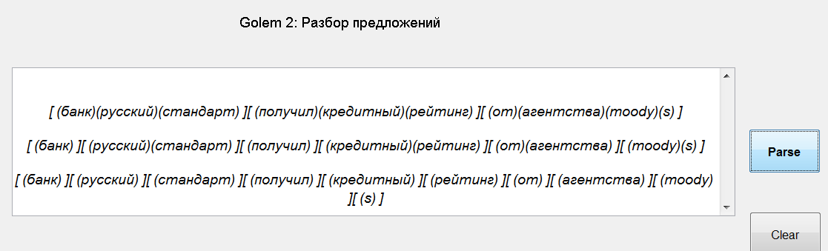
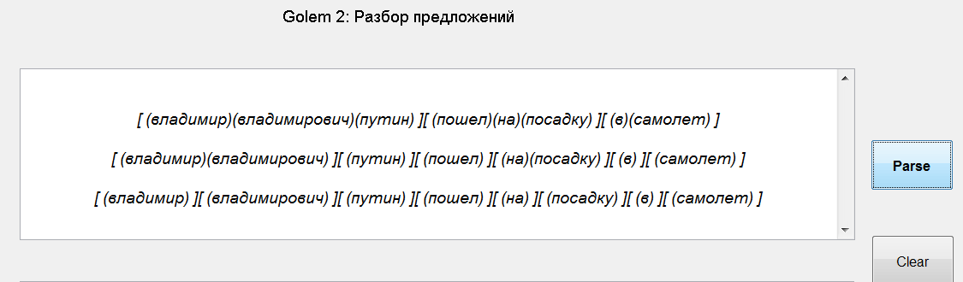
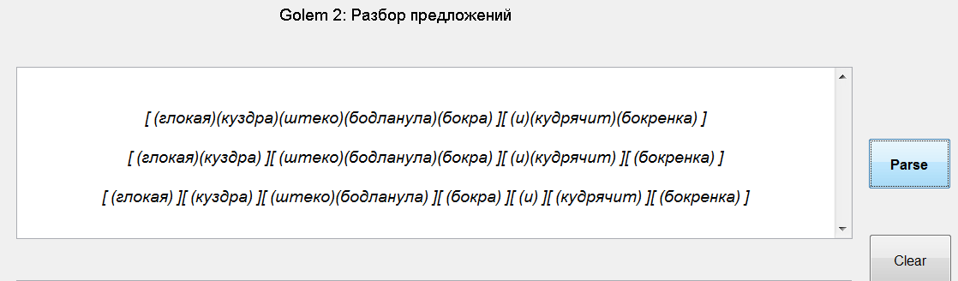
Синтаксис
Обучение
  Сочетания окончаний
Результат
  Разбор предложений

Slide 34
Семантический модуль
Смыслы слов
Кора
Структура
слов
Структура
предложений
Алфавит
Части речи
Таламус

Slide 35
Семантика
Обучение
  Сочетания оснований
Результат
  Распознавание понятий
  (классы эквивалентности):
  Кто, Где, Когда, Сколько, …
Notes:
Наконец, семантический модуль формирует и распознает значения слов – понятия (классы эквивалентности)

Slide 36
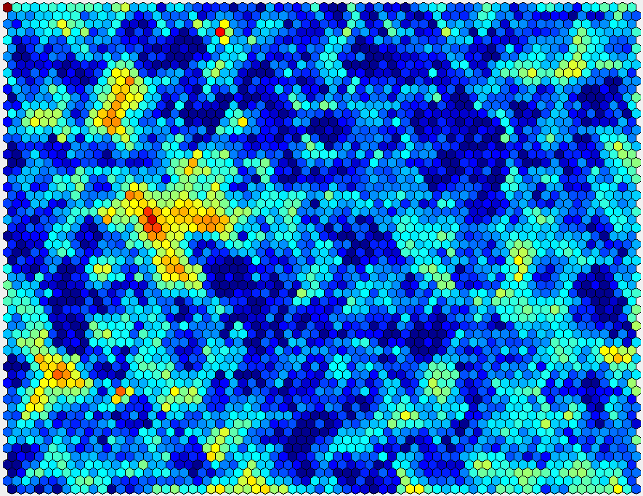
Семантическая карта
баллистическая
зенитная
крылатая
межконтинентальная
противотанковая
твердотопливная
…
(33)
сергей
александр
андрей
юрий
николай
олег
…
(298)
процентов
километров
килограмм
миль
нанометров
баксов
…
(12)
дэвид
майкл
вера
марк
давид
федор
…
(1799)
windows
dvd
player
internet
flash
twitter
…
(1799)
вышла
приехал
вышел
приезжает
вылетает
уехал
…
(89)
тысяч
метров
грамм
квт
килограмм
миллиметров
…
(31)
ван
браун
титов
шевченко
семенов
павлов
…
(4341)
сказал
отметил
подчеркнул
добавил
напомнил
уточнил
…
(19)
белоруссия
армения
венесуэла
туркменистан
сирия
нкр
…
(69)
грузия
турция
азербайджан
узбекистан
абхазия
индия
…
(40)
столица
москва
сочи
париж
пекин
астана
…
(428)

Slide 37
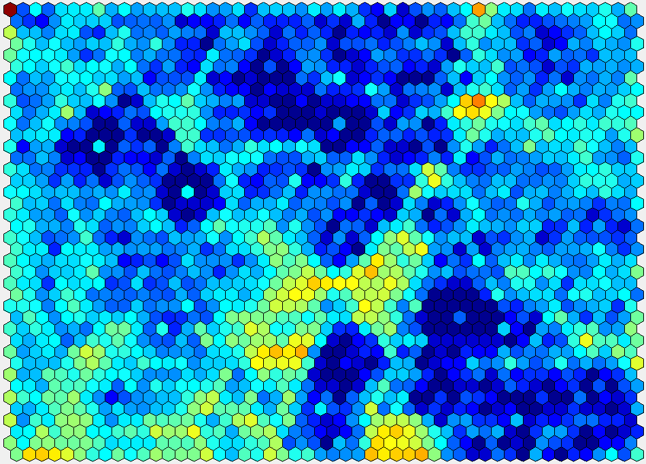
Семантическая карта
went
ran
harried
dropped
stepped
begged
withdraw
swung
…
(19)
sward
stick
pipe
boot
knife
rifle
beard
staff
…
(131)
john
george
william
charles
henry
james
richard
thomas
…
(308)
washington
napoli
oxford
quebec
vienna
new
cambridge
constantinople
…
(827)
united
colonial
empire
gospel
navy
romans
jews
clergy
…
(445)
said
replied
says
wrote
gave
exclaimed
sees
chose
…
(11)
elizabeth
marie
maria
anne
isabelle
julia
jude
robin
…
(484)
london
paris
rome
boston
chicago
berlin
philadelphia
edinburg
…
(134)
france
spain
canada
prussia
babylon
cuba
poland
portugal
…
(152)

Slide 38

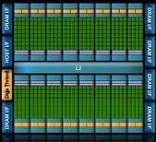
Как это использовать?
Машинная обработка знаний
Notes:
Как в эту общую картину работы мозга вписывается язык?

Slide 39

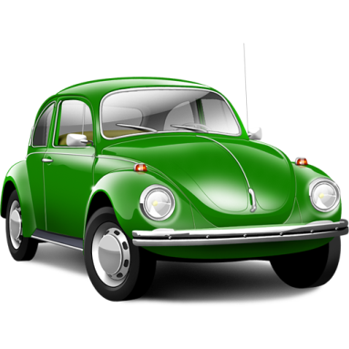
Семантический поисковик Шерлок
Иван смотрел, как машина ехала по дороге
Федор
Петр
Митяй
Ваня
…
(1200)
видел
наблюдал
заметил
убедился
…
(120)
что
(2)
Форд
Мерседес
вездеход
Лада
…
(1370)
мчался
скользил
двигался
плелась
…
(110)
шоссе
автобану
тракту
проселку
…
(340)
1 прототип: 1200 × 120 × 2 × 1370 × 110 × 340 = 10¹³ вариантов
Notes:
Такие агенты используют семантический поисковый движок, ориентированный на поиск фактов (предложений, содержащих потенциально интересную для пользователя информацию). Факты ищутся по характеру содержащихся в них информации, вне зависимости от конкретных ключевых слов.

Slide 40
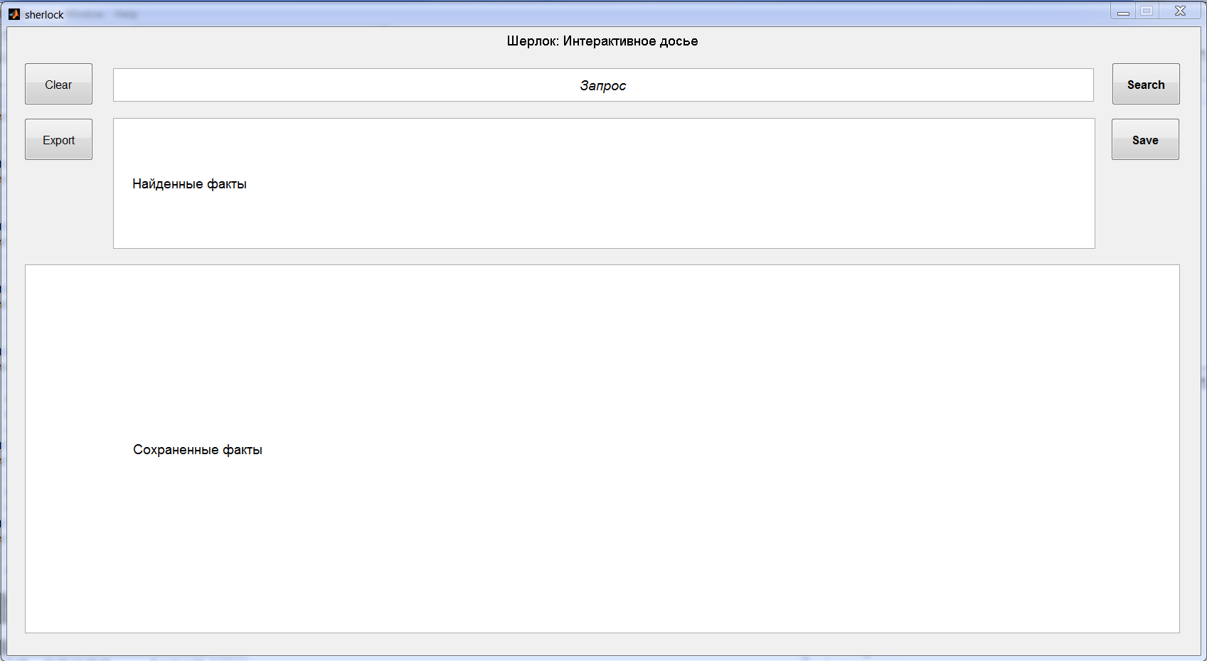
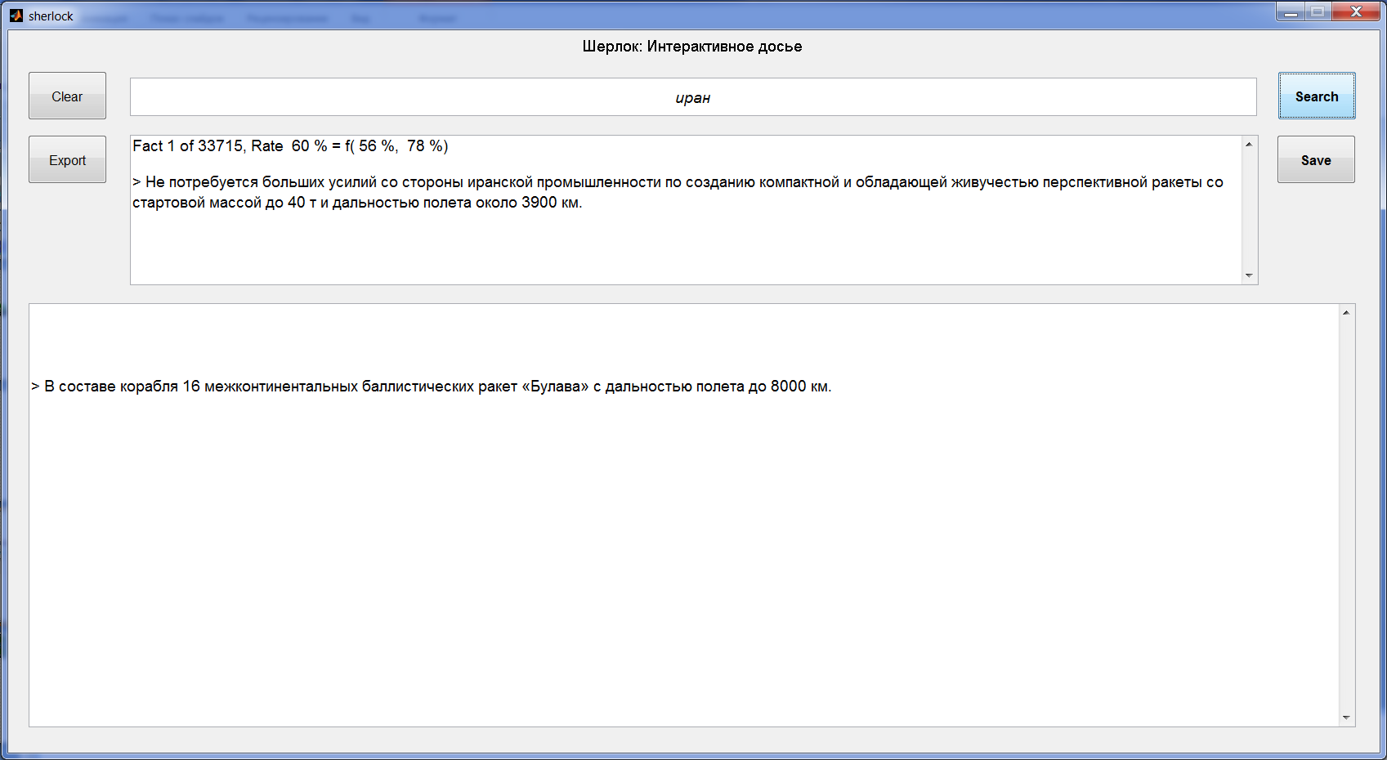
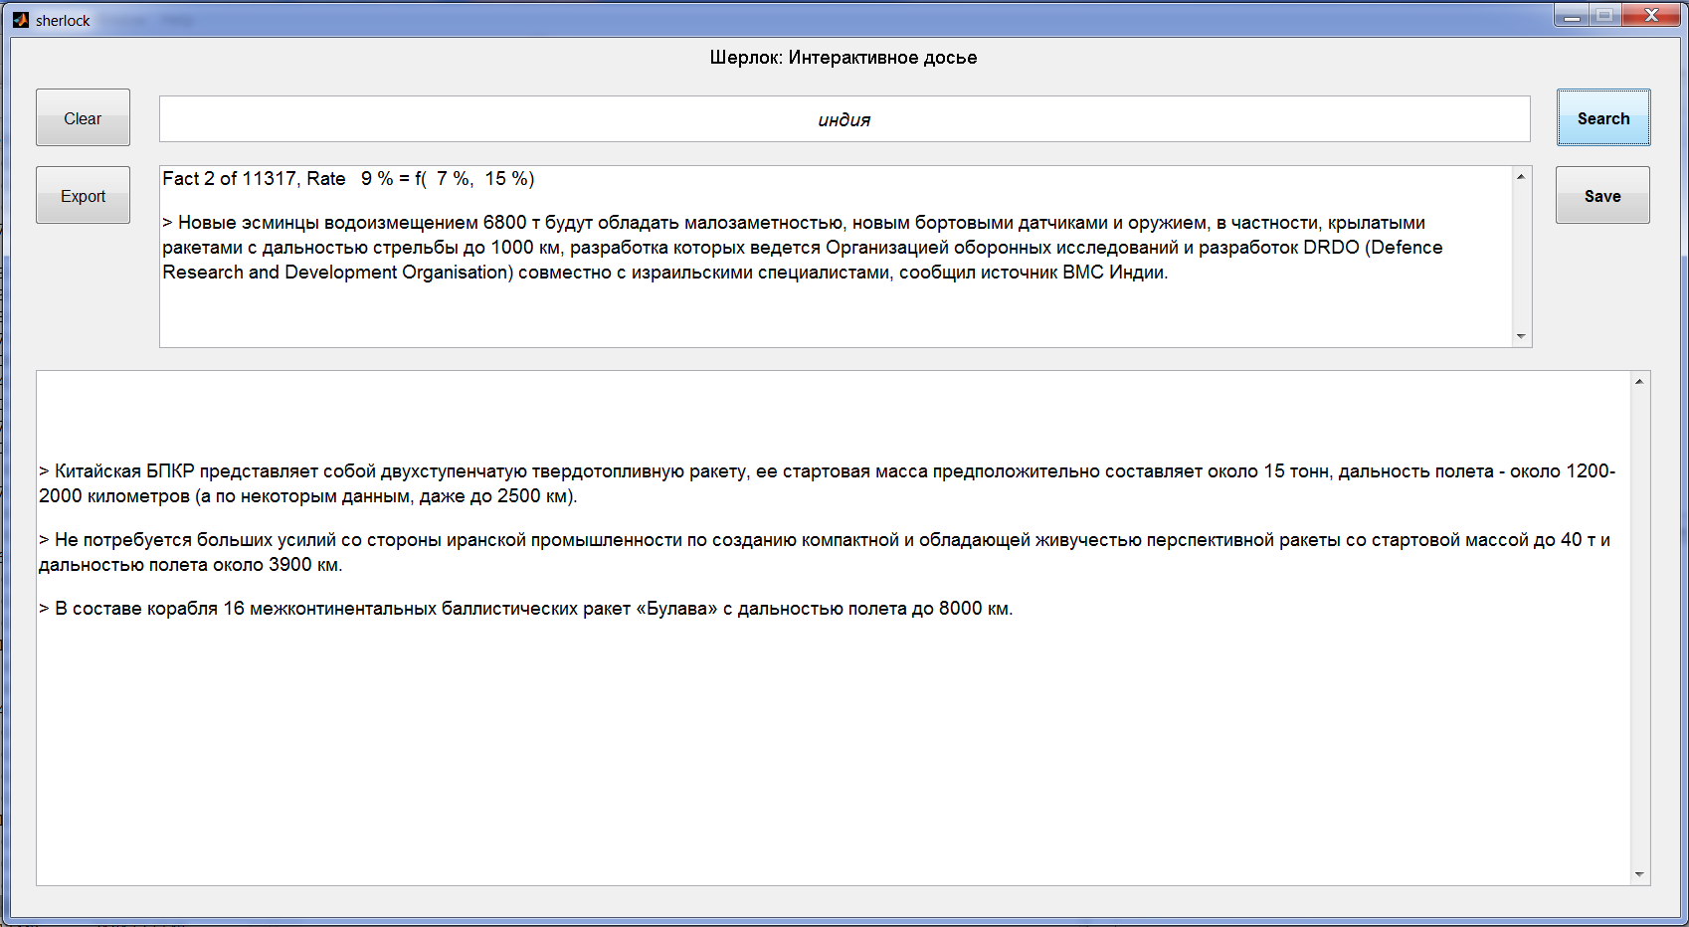
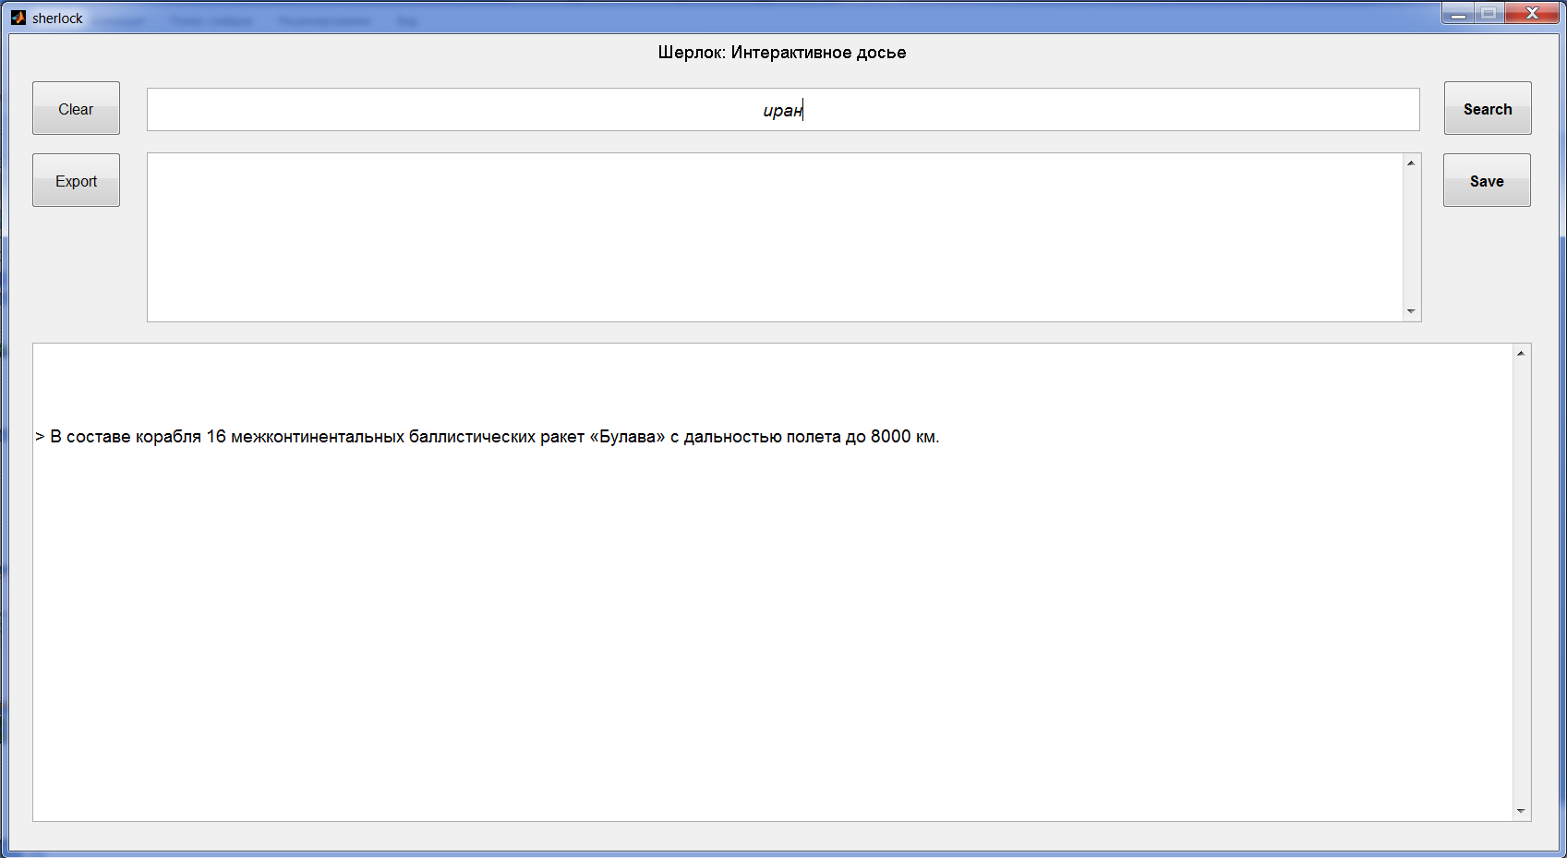
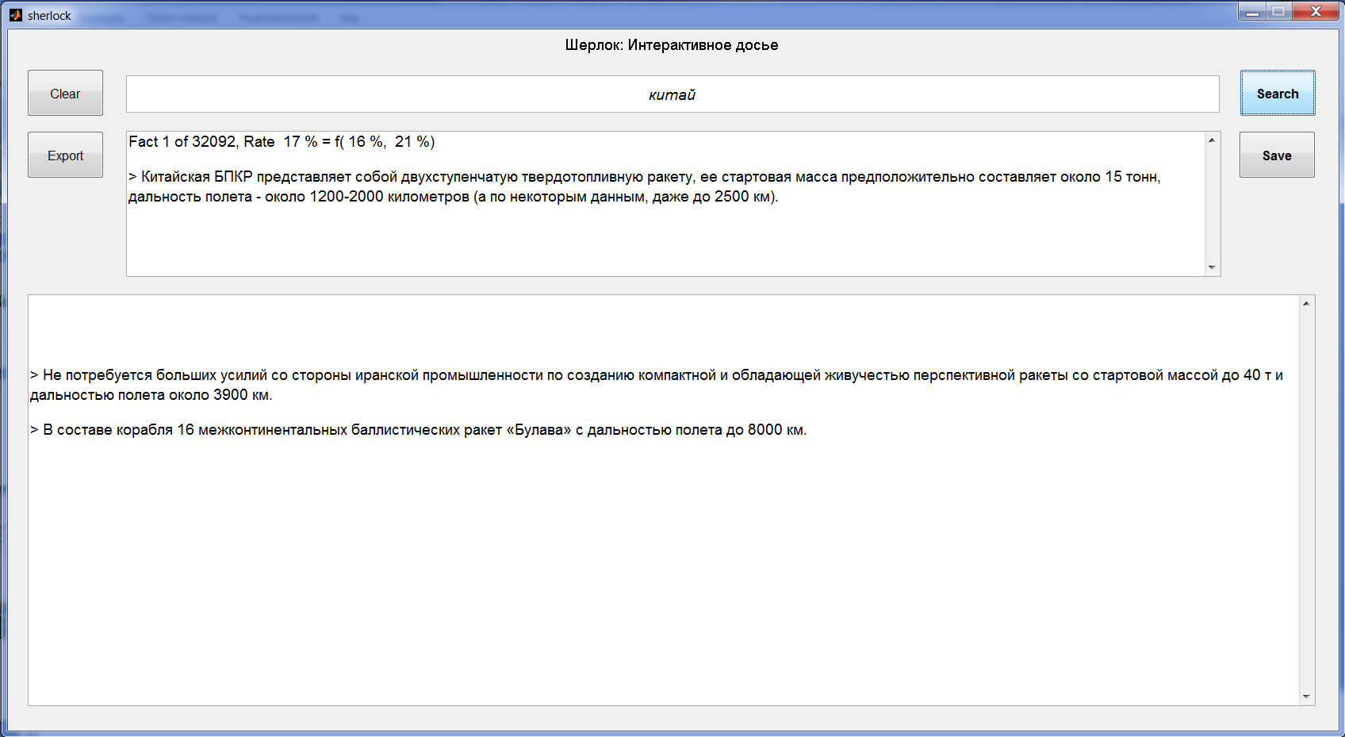
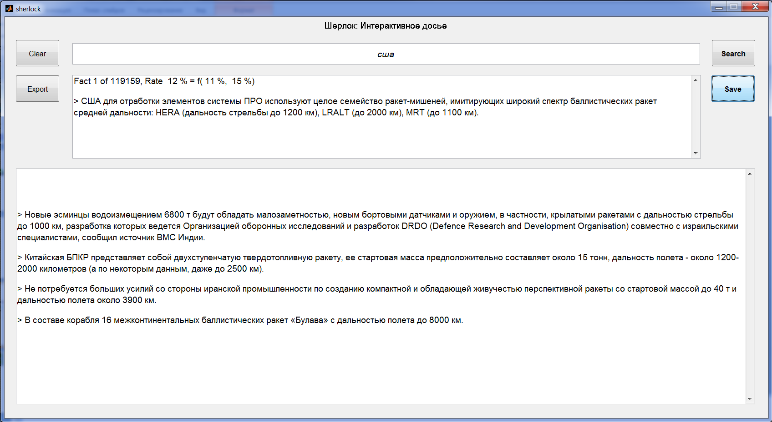
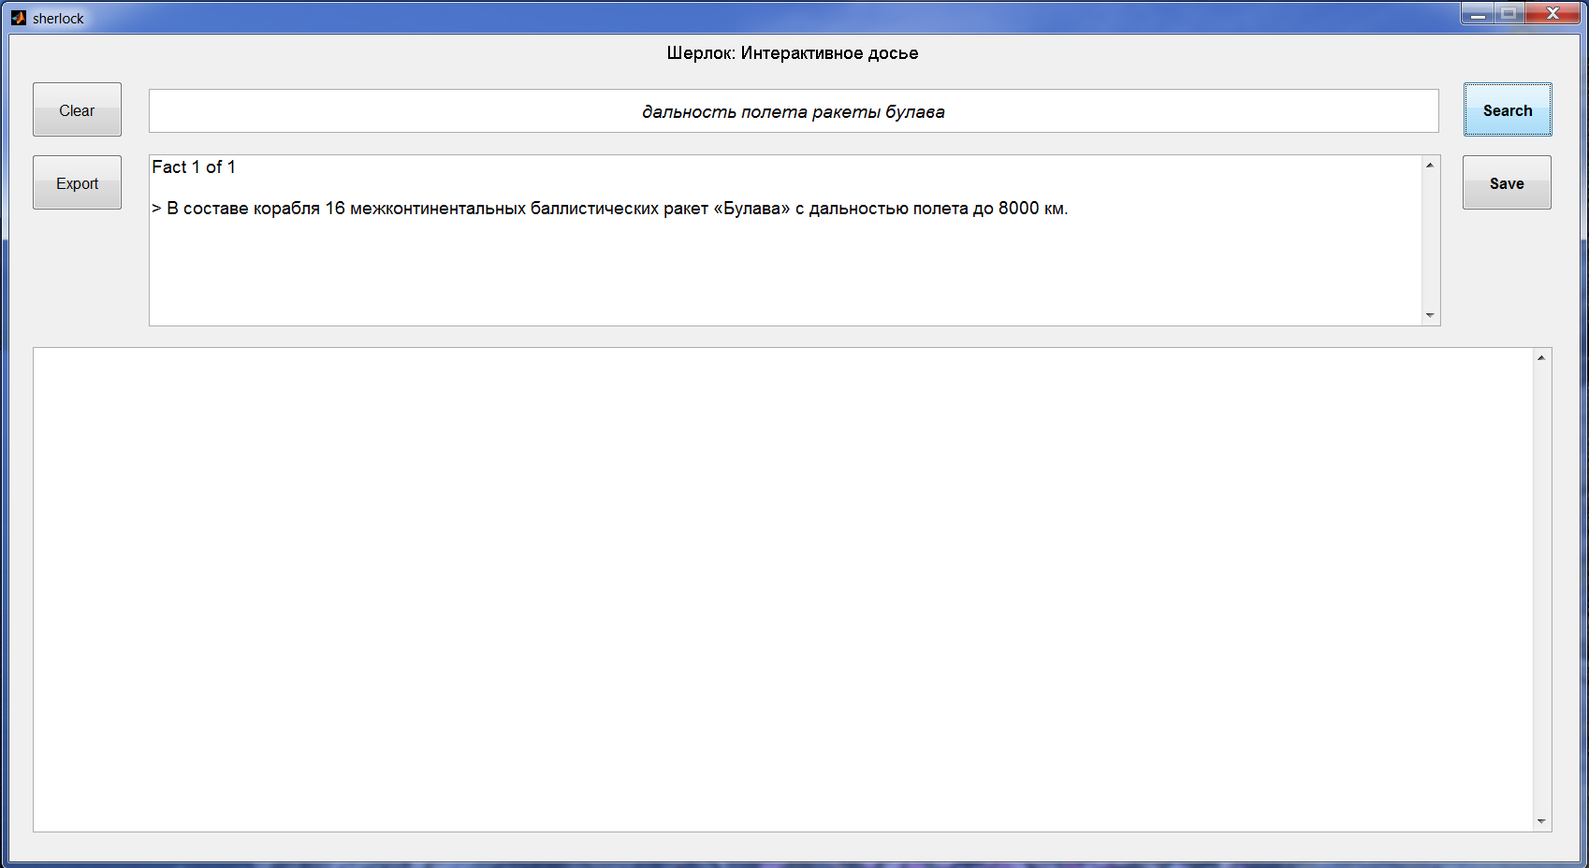
Шерлок: Интерактивное досье

Slide 41
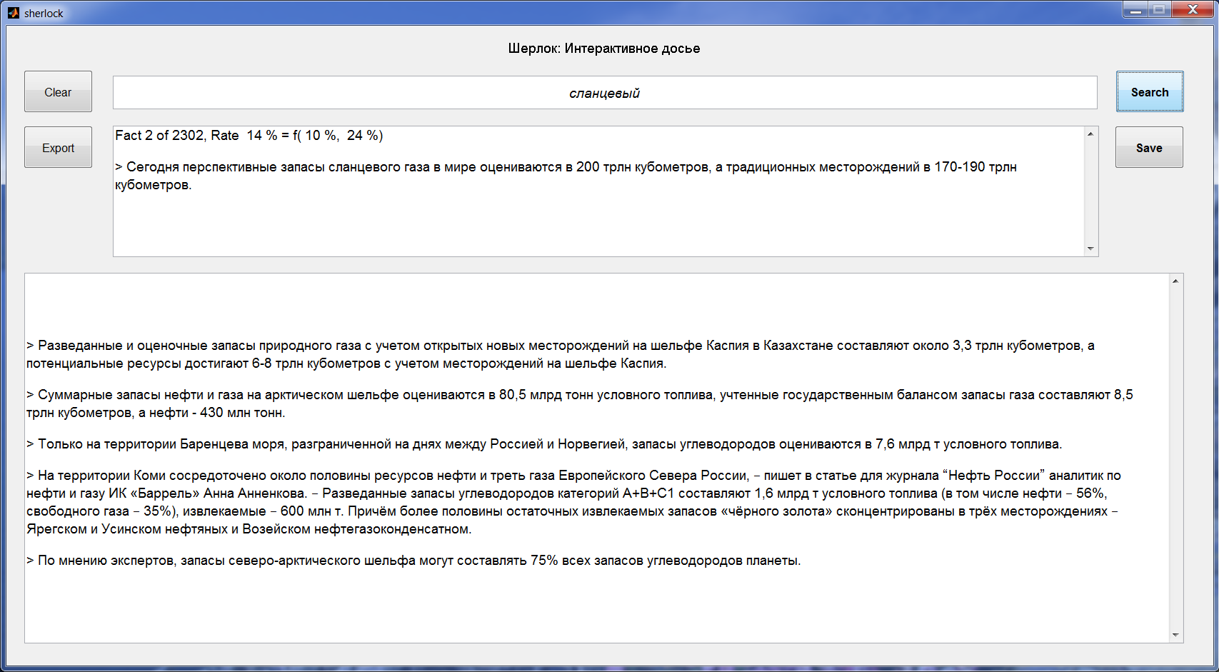
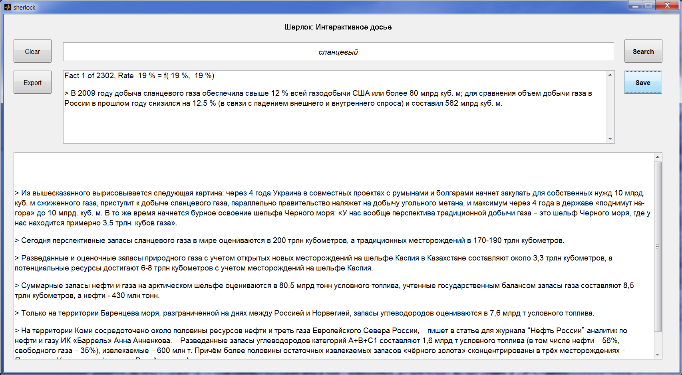
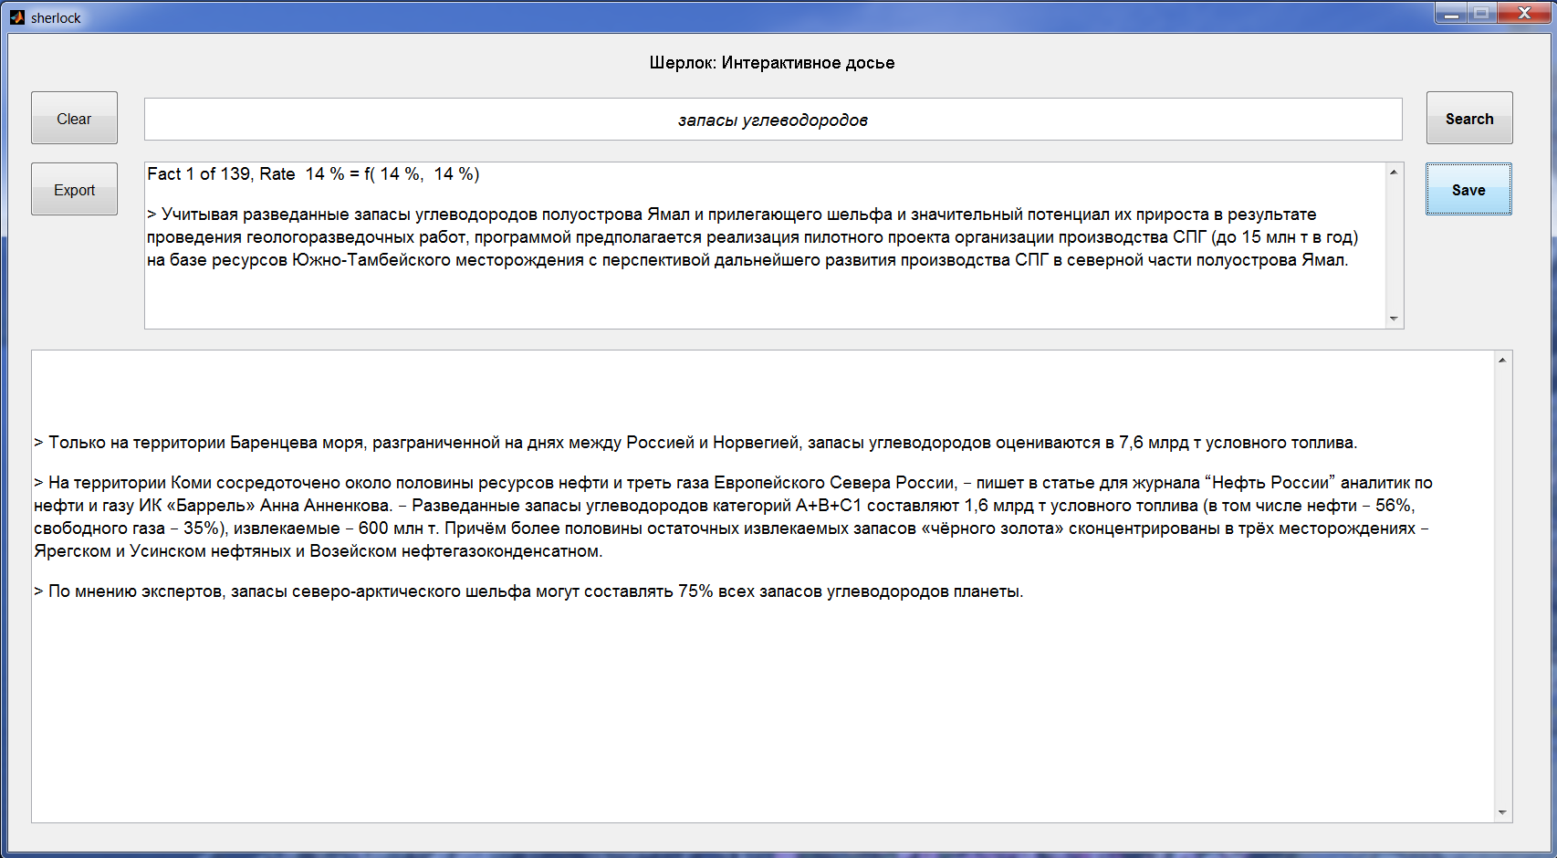
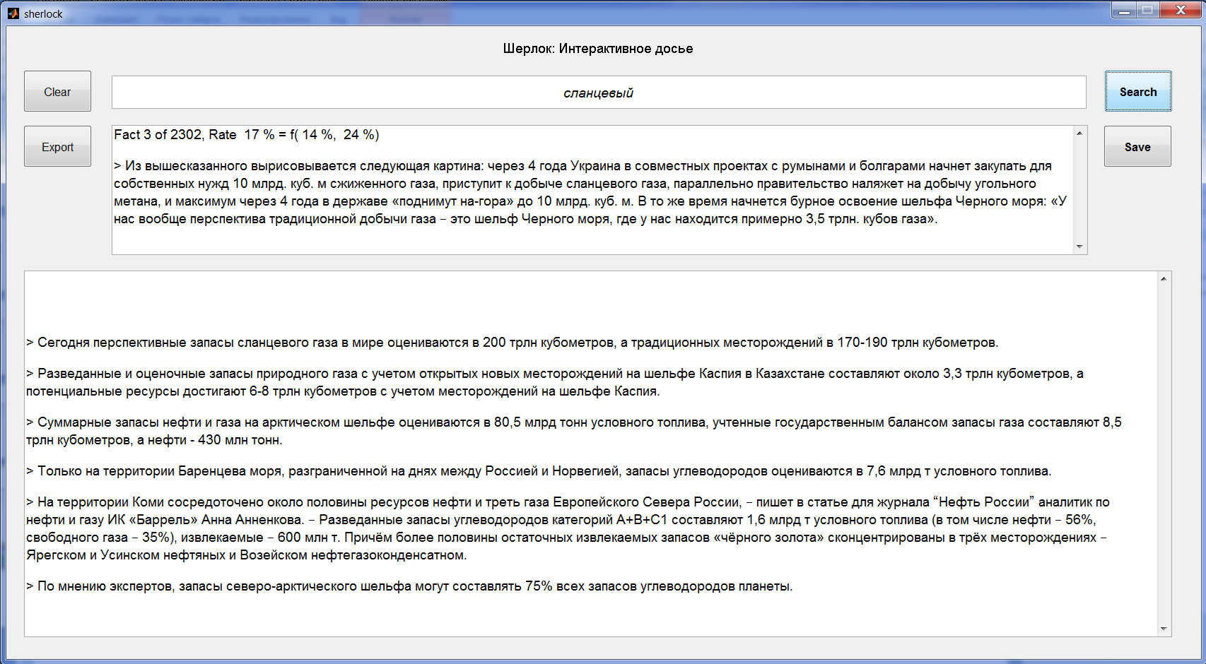
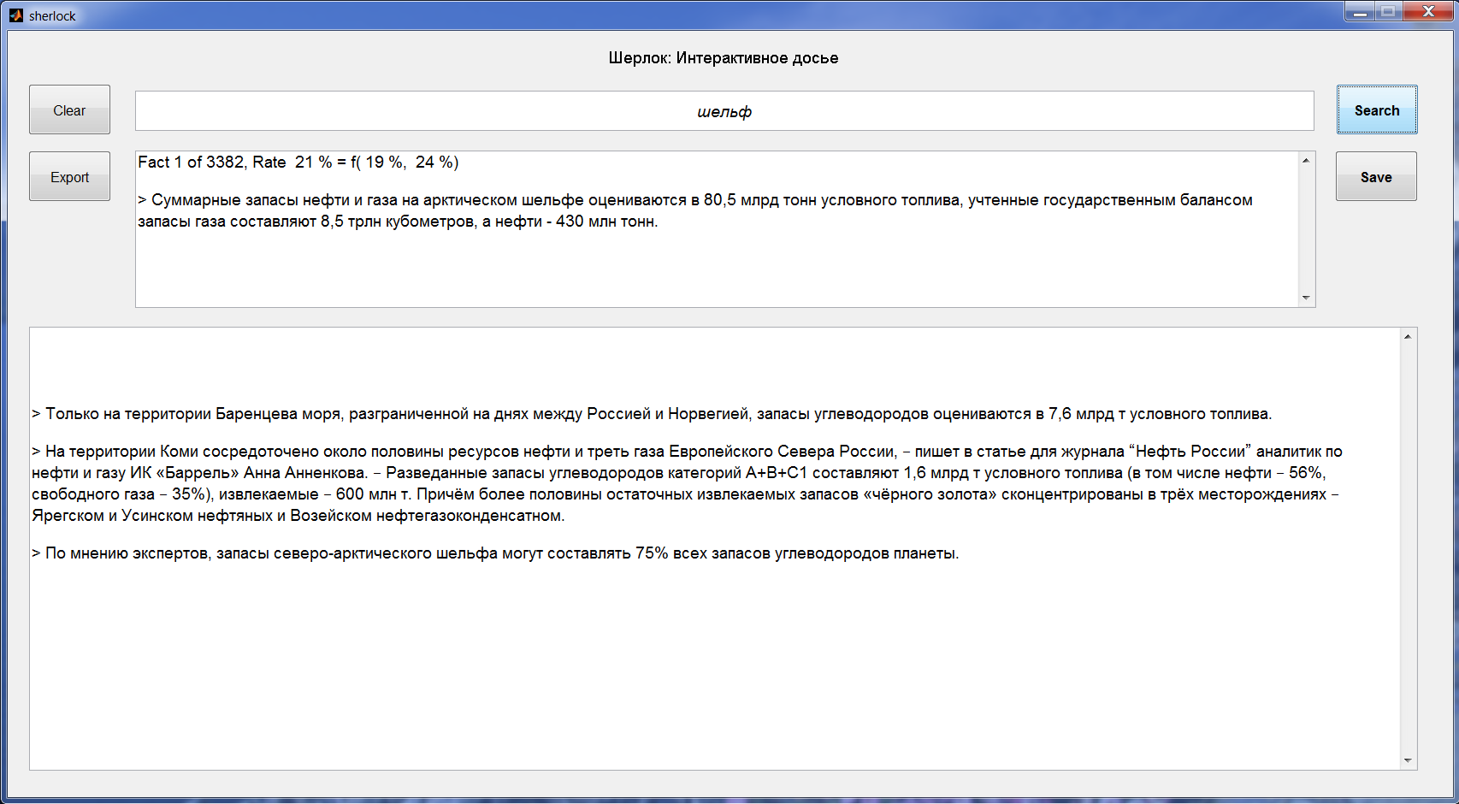
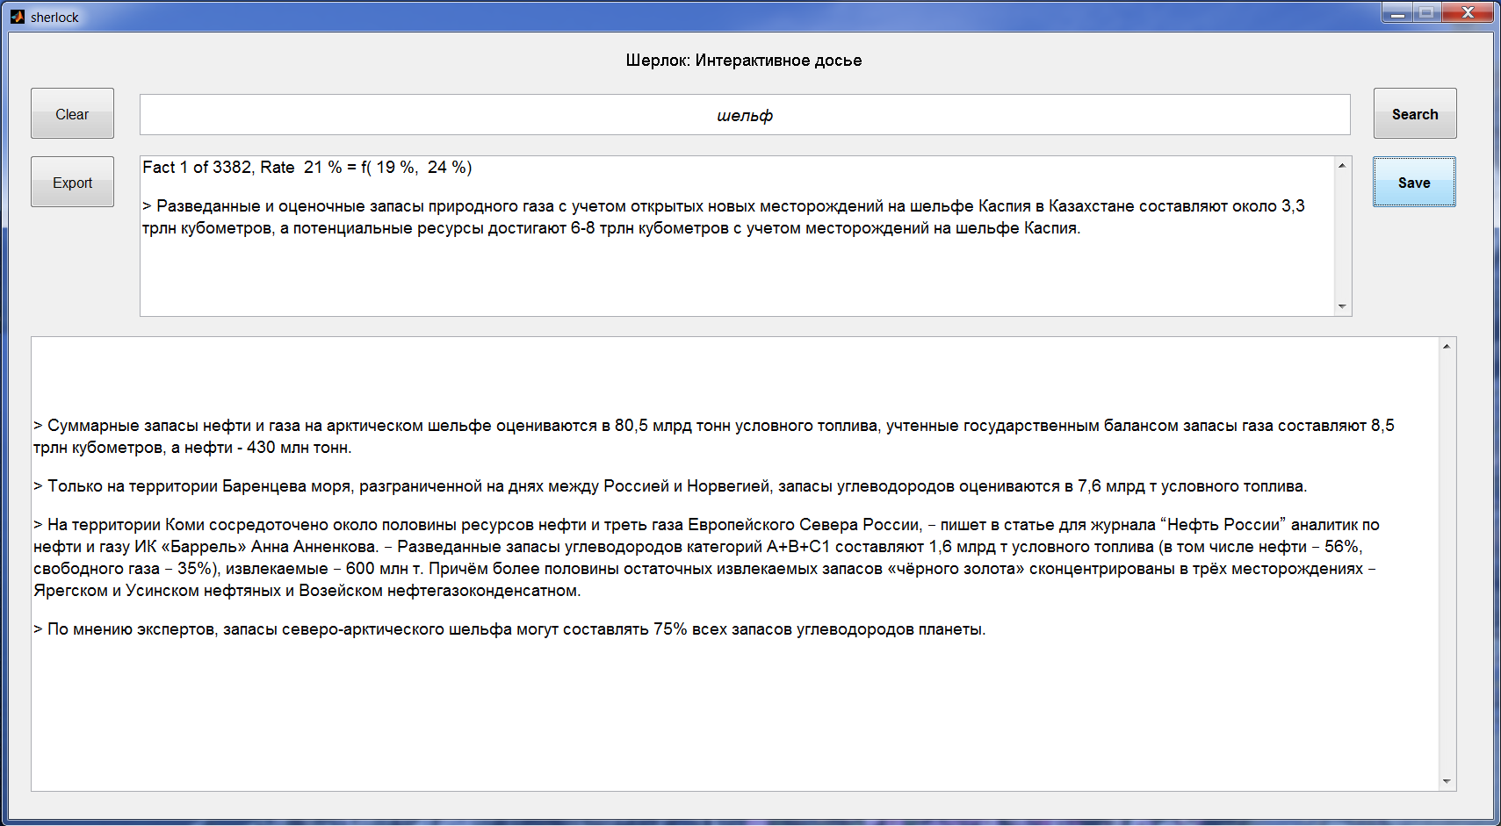
Интерактивное досье

Slide 42
Интернет как база данных
Ракета Булава имеет радиус действия 8000 км
Прототип факта:
МО Ирана объявило о серьезных успехах в разработке баллистических ракет "Саджиль" и "Шахаб" (радиус действия до 2000 км).
МО Ирана объявило о серьезных успехах в разработке баллистических ракет "Саджиль" и "Шахаб" (радиус действия до 2000 км).
МО Ирана объявило о серьезных успехах в разработке баллистических ракет "Саджиль" и "Шахаб" (радиус действия до 2000 км).
МО Ирана объявило о серьезных успехах в разработке баллистических ракет "Саджиль" и "Шахаб" (радиус действия до 2000 км).
«Брамос» - двухступенчатая крылатая ракета длиной 10 м, диаметром 0,7 м, стартовым весом около 3050 кг, дальностью действия до 300 км и скоростью 2,8 М
В параде будут представлены подразделения ракет средней дальности "Нодон" (до 1200 км) и улучшенные модели с радиусом поражения до 3000 км
Индия планирует провести в начале 2011 года испытания новой баллистической ракеты "Агни-5" с дальностью в 5 тыс. км, которая укрепит средства сдерживания.

Slide 43
Next Big Thing
Бит/с за $1000
Роботы
10¹⁴
Поиск мультимедиа
Умные поисковики
10¹²
10¹⁰
Сжатие видео
10⁸
Искусственный
Интеллект
10⁶
Мультимедиа
коммуникации
10⁴
1980
1990
2000
2010
2020
2030
2040
Notes:
Этапы развития цифрового мира:
Символьные Коммуникации (скорость ввода с клавиатуры): 100 бит/с
Мультимедиа Коммуникации (скорость сжатия видео): 100 Гц * 1 Мбит = 10^8 бит/с
Символьное мышление (Память * 10 Гц) = 100 бит/с * 10^9 с * 10 Гц = 10^12 бит/с
Образное мышление (Ощущения * 10 Гц) = 10^5 бит/с * 10^9 с * 10 Гц = 10^15 бит/с
Если технология активных знаний будет востребована, уже с 2015 года персональные агенты могут стать реальным экономическим ресурсом.
К 2030 году, когда сенсорные способности компьютеров взаимодействовать с внешним миром превзойдут человеческие,
формальные до поры знания станут для них осмысленными. Возникнет настоящий искусственный интеллект, по мощности превосходящий человеческий.
Время 2015 – 2030 – критический период в истории Человечества: операция «Преемник».

Slide 44
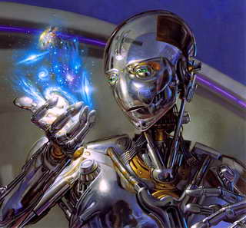
Что нас ждет?
Производительность
компьютеров
Сенсоры
10²⁴
10²⁴
Разум
10²²
10²²
10²⁰
GPU
Роботы меняют
глобальную
экономику
10²⁰
10¹⁸
10¹⁸
10¹⁶
CPU
Программные
агенты меняют
Интернет
10¹⁶
10¹⁴
10¹⁴
10¹²
10¹²
1980
1990
2000
2010
2020
2030
2040
2050
Notes:
Если технология активных знаний будет востребована, уже с 2015 года персональные агенты могут станть реальным экономическим ресурсом.
К 2030 году, когда сенсорные способности компьютеров взаимодействовать с внешним миром превзойдут человеческие,
формальные до поры знания станут для них осмысленными. Возникнет настоящий искусственный интеллект, по мощности превосходящий человеческий.
Время 2015 – 2030 – критический период в истории Человечества: операция «Преемник».

Slide 45
Семантические чипы
Индексация смыслов:
  Операции с большими матрицами
GPU → Семантические процессоры
  Ускорение в 30-100 раз
Новая ниша для:
  Intel, AMD, NVIDEA, Texas Instruments

